Slide 1
ANÁLISIS GEOESPACIAL · INFORME DE AVANCE
Prospectividad de ocurrencias minerales (Au)
Porción Norte de las cordilleras Central y Occidental de Colombia
Manuel Felipe Cadavid Díaz
Julio 2026

Slide 2
PLANTEAMIENTO
El problema y los objetivos
Pregunta de investigación
Objetivo general
Construir un mapa de prospectividad de Au e interpretar los controles de la distribución de las ocurrencias.
¿Cómo se relacionan la litología y la estructura espacial de la zona con la probabilidad de ocurrencia de Oro?
Objetivos específicos
Caracterizar el patrón espacial de las ocurrencias
Cuantificar la autocorrelación espacial
Evaluar covariables y ajustar un GLM/Modelo Espacial

Slide 3
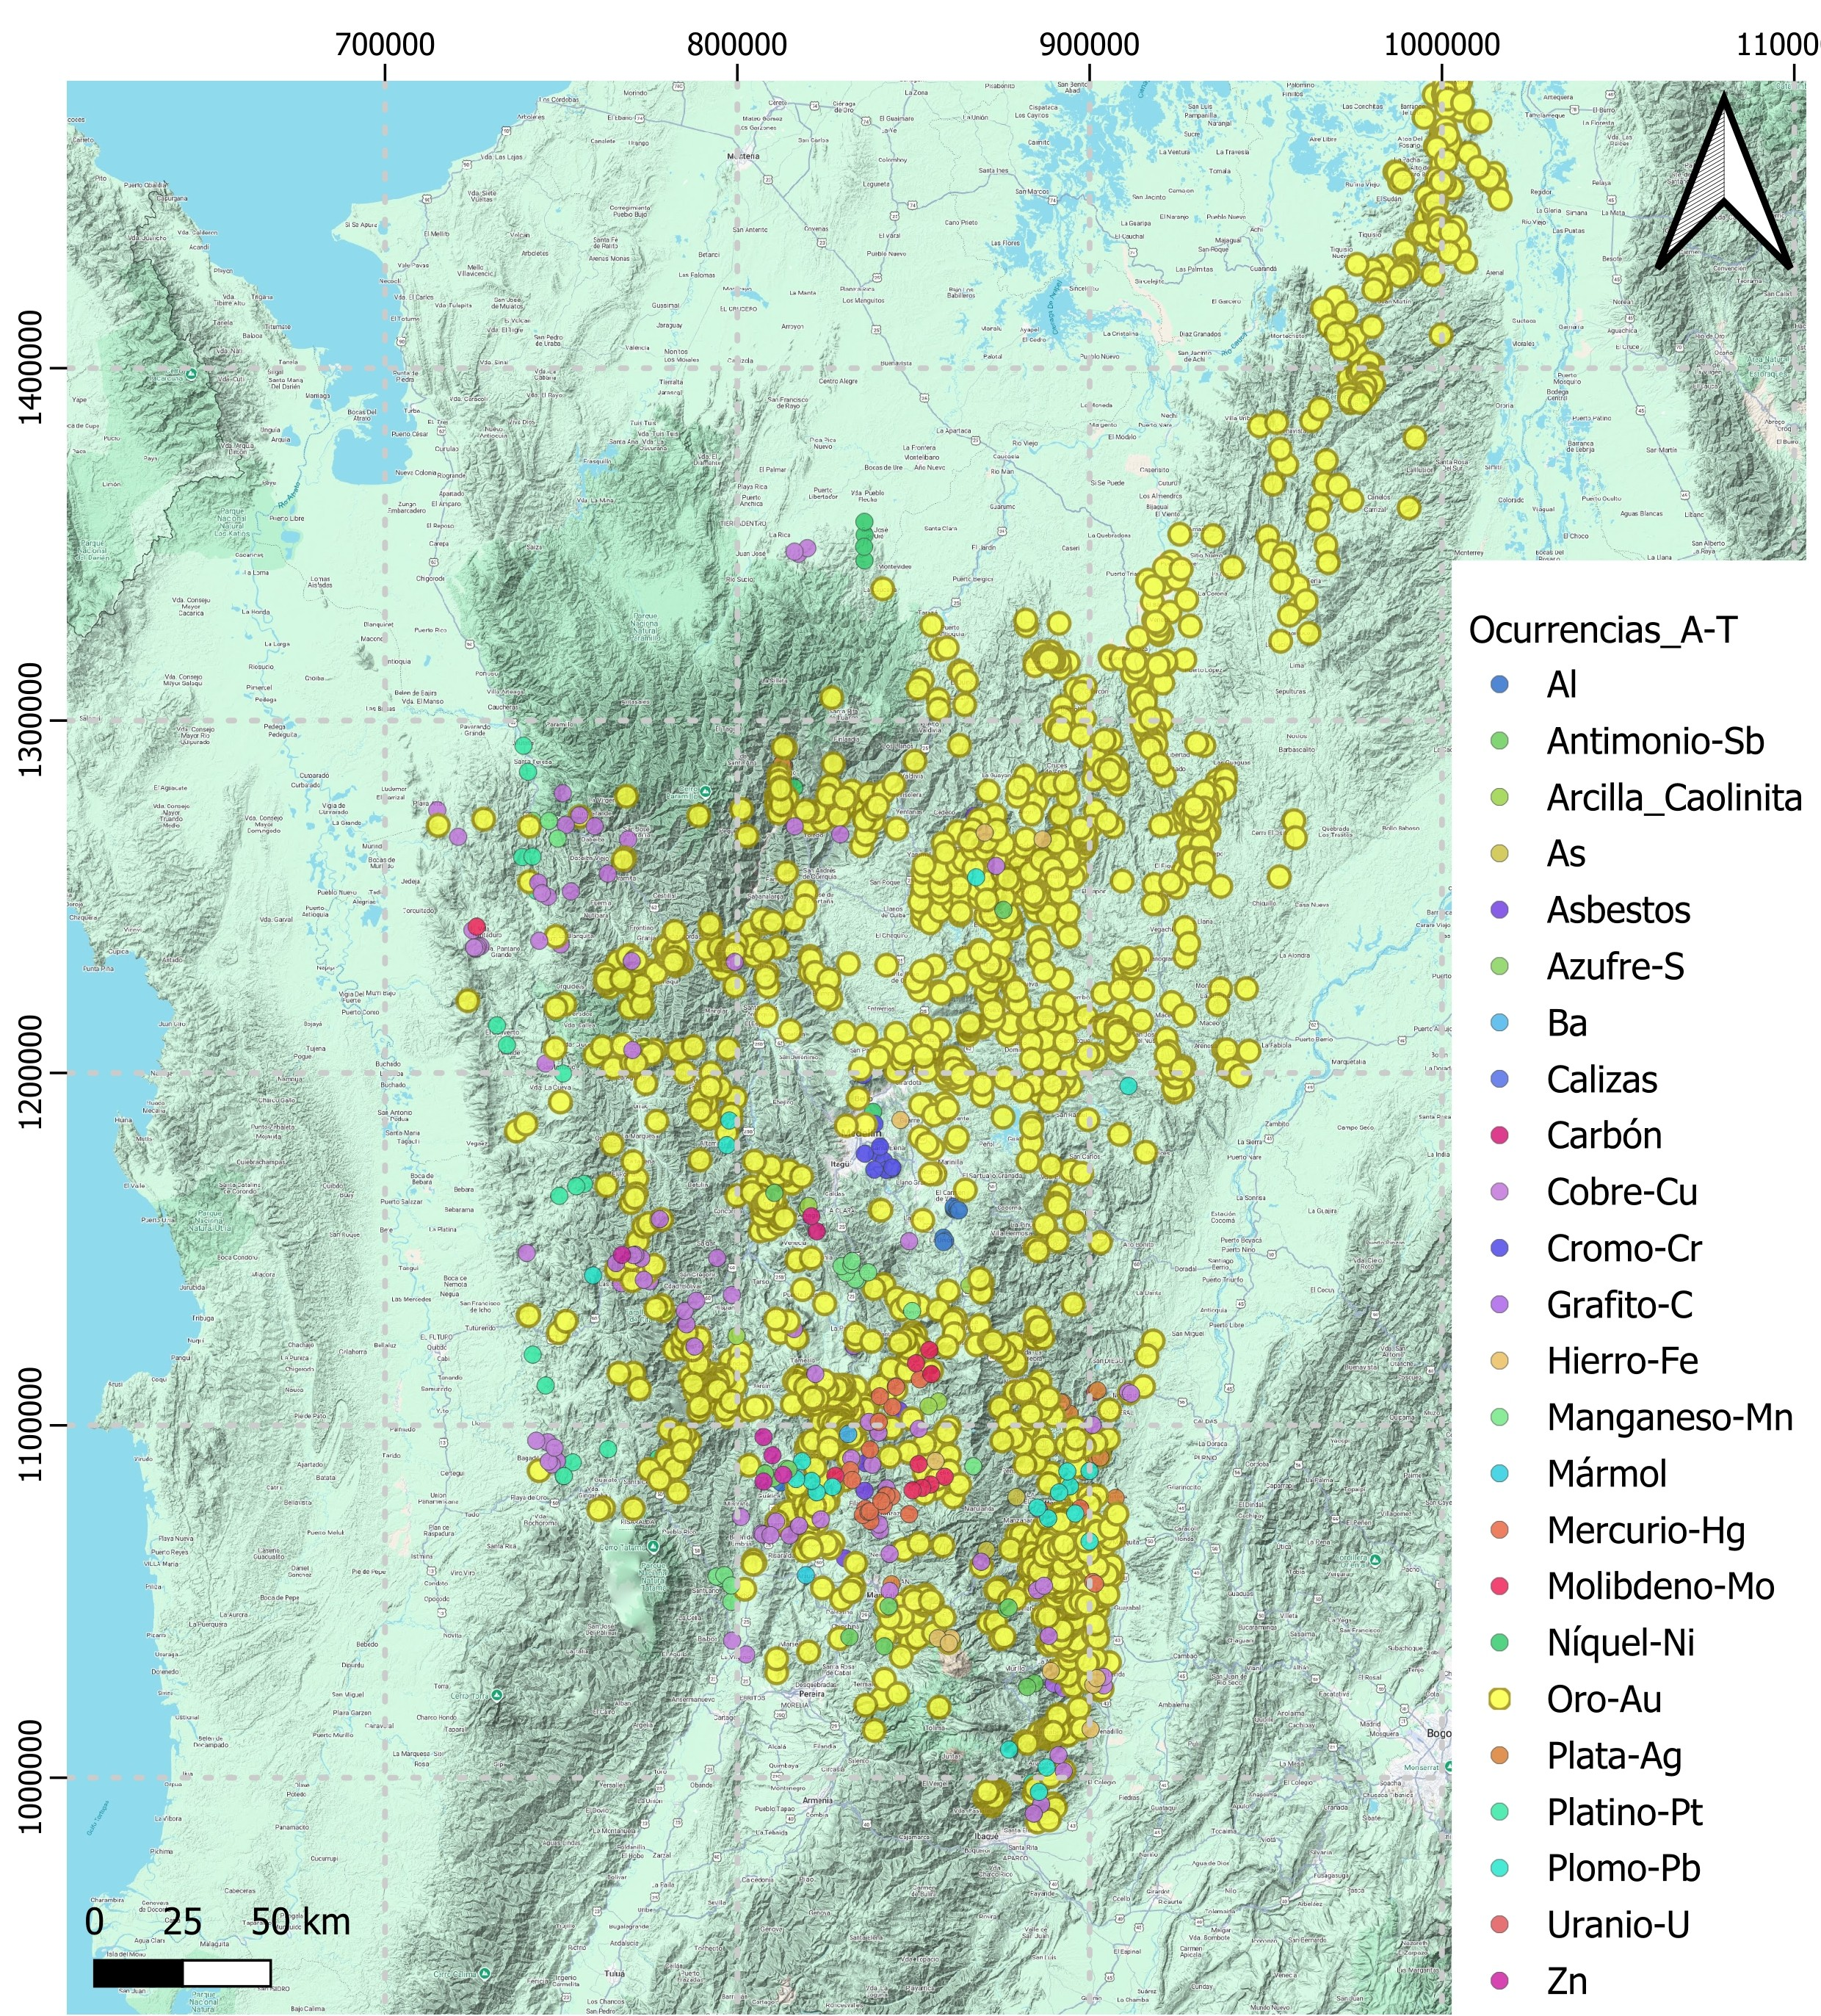
DATOS
Con qué información trabajamos
1.835
59.197
ocurrencias de Au
km² de área de trabajo
Cada ocurrencia trae, entre otros atributos:
Mineral principal y ensamble mineral
Forma de ocurrencia y tipo de depósito
Roca huésped y tipo de roca
Edad, municipio y coordenadas (EPSG:21897)
Extensión ≈ 301 × 494 km sobre el norte de las cordilleras Central y Occidental.
Construimos el Área de Trabajo como un Alpha Shape a partir de la BD de Ocurrencias.

Slide 4
RECORRIDO METODOLÓGICO
El hilo conductor
1
2
3
4
5
6
7
Patrón de
puntos
›
Autocorre-
lación
›
Covariables
(litología)
›
GLM
(Poisson)
›
Diagnóstico
residuos
›
BYM2
(espacial)
›
Mapa de
prospectiv.
Cada paso justifica el siguiente: probamos, diagnosticamos y solo entonces avanzamos al modelo espacial.
Notes:
Diapositiva-mapa. Explico la secuencia lógica: caracterizo, mido autocorrelación, pruebo covariables, ajusto GLM, diagnostico residuos y solo cuando lo demuestro paso al BYM, que da el mapa. Los pasos dorados (5-7) son el corazón del avance.

Slide 5
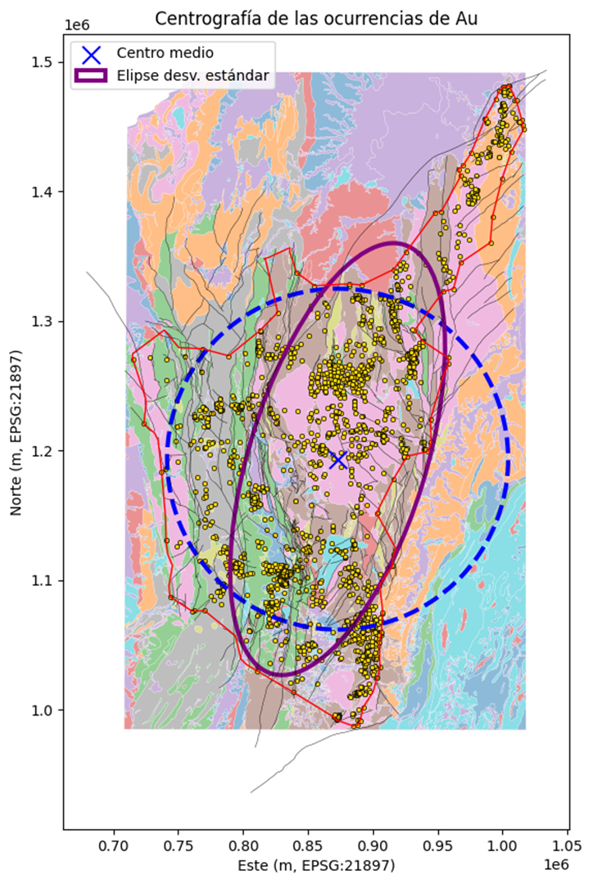
PATRÓN DE PUNTOS · 1 DE 4
Centrografía: forma y orientación
Centro medio
Elipse de desviación estándar resumen dónde está y cómo se orienta la nube de puntos.
Cinturón NNE-SSW
elipse de 173 × 68 km (elongación 2,5) rotada 73°: el oro se alinea en una franja, no se dispersa.
Notes:
La centrografía describe la geometría del conjunto. El centro medio marca la posición; la elipse de desviación estándar, la dispersión y orientación. Resultado: un cinturón alargado NNE-SSW (elipse 173×68 km, rotada 73°). Es decir, el oro se organiza en una franja con dirección preferente.

Slide 6
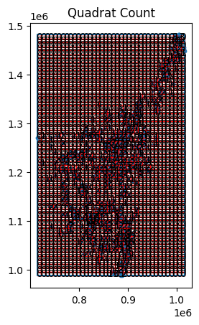
PATRÓN DE PUNTOS · 2 DE 4
Cuadrantes: ¿es aleatorio?
La idea: dividir el área en celdas y comparar los conteos con los esperados si el oro se ubicara al azar (CSR).
Resultado: χ² = 21.182 (p ≈ 0)
Se rechaza la aleatoriedad: el oro está agrupado.
Notes:
El análisis de cuadrantes divide el área en celdas y compara los conteos observados con los esperados bajo aleatoriedad (CSR). El chi-cuadrado es enorme (21.182) y rechaza el azar: hay agrupamiento. Mencionar la salvedad: la cuadrícula rectangular sobre un área cóncava mete celdas vacías que inflan el estadístico; por eso lo uso solo para confirmar 'no es aleatorio', y la escala la miden Ripley y el KDE.

Slide 7
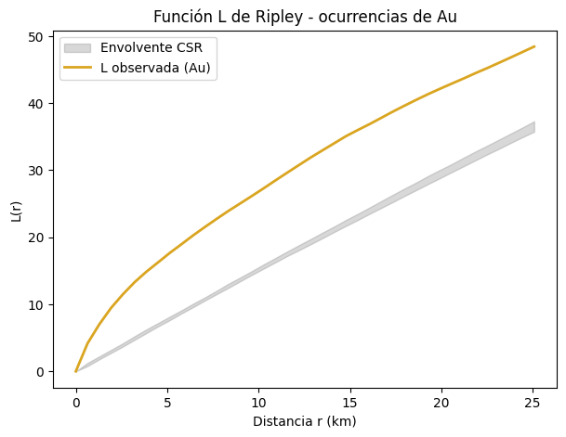
PATRÓN DE PUNTOS · 3 DE 4
Función L de Ripley: a qué escala se agrupa
La curva observada (Amarilla) supera la banda de azar (gris) en todo el rango: agrupamiento en todas las escalas.
Estructura anidada:
núcleos densos de ~4-5 km (distritos) dentro de un cinturón de ~15 km.
La escala fina (~5 km) fundamenta la resolución de la retícula de modelado.
Notes:
La función L de Ripley mide el agrupamiento en función de la distancia. La curva observada está por encima de la banda de azar en todo el rango: hay agrupamiento a todas las escalas. Y es anidado: núcleos densos de ~5 km (los distritos) dentro de un cinturón de ~15 km.

Slide 8
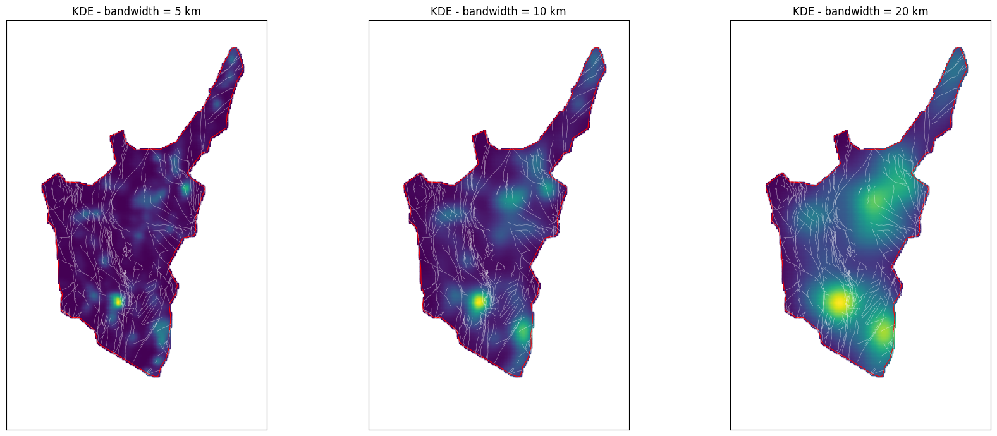
PATRÓN DE PUNTOS · 4 DE 4
Densidad (KDE)
5 km → núcleos puntuales · 10 km → distritos · 20 km → cinturón regional
Los tres anchos de banda no compiten: se complementan, mostrando la misma estructura anidada que reveló Ripley.
Notes:
El KDE convierte los puntos en una superficie de densidad. Con ancho de banda de 5 km veo los núcleos; a 10 km, los distritos; a 20 km, el cinturón regional. Es la misma estructura anidada de Ripley, pero visual. Los tres mapas se complementan.

Slide 9
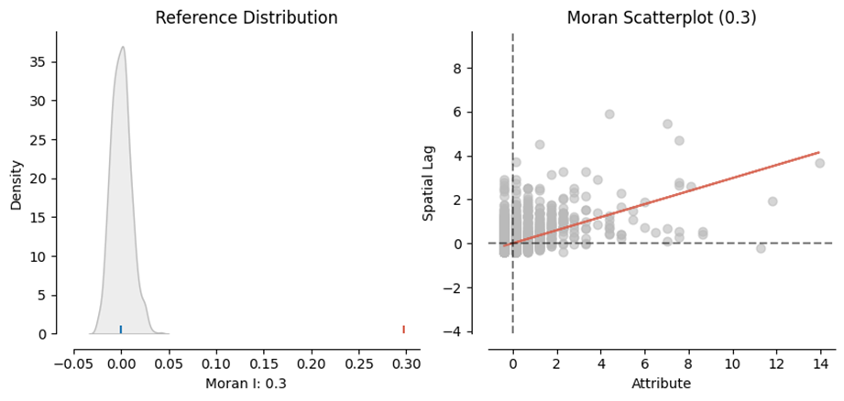
AUTOCORRELACIÓN ESPACIAL
I de Moran: ¿los vecinos se parecen?
I de Moran = 0,30
z = 28,7 · p = 0,001
Los Vecinos se parecen
→ el oro se concentra en distritos, no está disperso.
HH (arriba-der.): ricas rodeadas de ricas.
LL (abajo-izq.): pobres entre pobres.
Izq.: el 0,30 (rojo) está lejísimos de la nube de azar (gris). Der.: nube de Moran, pendiente = 0,30.
Notes:
El I de Moran mide si las celdas vecinas se parecen. A la izquierda, mi valor (0,30, en rojo) está lejísimos de lo que daría el azar (la nube gris centrada en cero): es muy significativo (z=28,7). A la derecha, la nube de Moran: cada punto es una celda; la pendiente de la recta ES el I de Moran (0,30). El cuadrante superior derecho son celdas ricas rodeadas de ricas (alto-alto, HH); el inferior izquierdo, pobres entre pobres (bajo-bajo, LL). El LISA localiza esos distritos en el mapa. En palabras: el oro se agrupa en distritos.

Slide 10
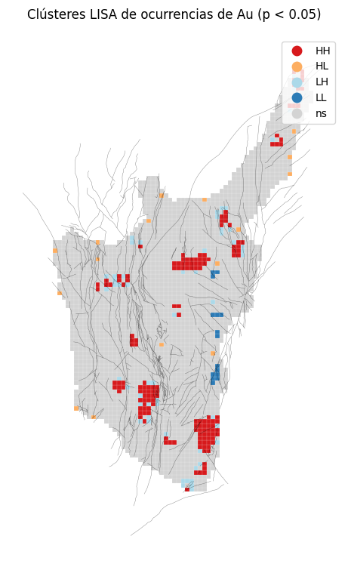
AUTOCORRELACIÓN LOCAL
LISA: dónde están los distritos
LISA = versión local del I de Moran:
un valor por celda (no uno global). Localiza los agrupamientos en el mapa.
HH (rojo): celdas ricas rodeadas de ricas → los distritos auríferos.
LL (azul): pobres entre pobres → zonas estériles.
HL / LH: valores atípicos espaciales (aislados).
Notes:
LISA es la versión LOCAL del Moran: en vez de un número global, calcula uno por celda, y así localiza los agrupamientos. En el mapa, las celdas rojas (HH) son ricas rodeadas de ricas: son los distritos auríferos. Las azules (LL) son pobres entre pobres. Las naranjas/celestes (HL/LH) son atípicos espaciales. Solo aparecen los clusters significativos (p<0,05). Lo clave: los clusters HH coinciden con el cinturón (y con las fallas del fondo del mapa), y anticipan las zonas de alta prospectividad del modelo final. Es el puente entre la autocorrelación y el mapa de prospectividad.

Slide 11
COVARIABLES
Cómo decidimos qué variable sirve
Métrica | Con oro | Sin oro
Distancia media | 3.415 m | 3.403 m
Distancia mediana | 2.361 m | 2.362 m
Densidad de fallas | 0,035 | 0,037
Clase | Celdas | Sin oro | Con oro | N° Ocurrencias | Tasa
Intrusiva | 769 | 511 | 258 | 695 | 0,904
Metamórfica | 766 | 519 | 247 | 633 | 0,826
Sed-Cobertura | 186 | 134 | 52 | 118 | 0,634
Máfico-Ultram. | 379 | 294 | 85 | 194 | 0,512
Volcánica | 448 | 352 | 96 | 194 | 0,433
Fallas → NO funcionó
Se probó distancia a la falla más cercana y densidad de fallas por celda.
Ninguna discrimina la presencia ni la intensidad de oro, a ninguna escala.
Litología → SÍ funcionó
Derivada del polígono geológico (existe en todo el terreno, no solo donde hay oro).
Discrimina: intrusivas y metamórficas, las más favorables
Notes:
Explico el criterio para que una variable sea covariable: debe existir en toda el área (en cada celda) y demostrar que discrimina el oro. Probé dos. Las fallas (distancia y densidad) NO discriminan a ninguna escala: resultado nulo. La litología SÍ: la derivé del polígono geológico (existe en todo el terreno, no solo donde hay oro, para evitar data leakage) y discrimina claramente. La agrupé por criterio geológico, no por la tasa de oro, para no razonar en círculo.

Slide 12
MODELO NO ESPACIAL
GLM de Poisson: salida del modelo
Coeficientes en log; al exponenciar → IRR. Intrusiva e^0,74 ≈ 2,1× más oro que la volcánica; Metamórfica ≈ 1,9×. Ambas p<0,001.
Test global (p=1,4e-27): la litología importa.
Pero: φ = 4,75 (sobredispersión) y pseudo-R² bajo → el Poisson simple no basta.
Generalized Linear Model (family=Poisson, link=Log)
Dep.Var: n_au N=2548 Df Model=4
Pseudo R-sq (CS): 0.0505
-----------------------------------------------------
coef std err z P>|z|
Intercept -0.8369 0.072 -11.66 0.000
Intrusiva 0.7358 0.081 9.06 0.000
Mafico_Ultramafica 0.1673 0.102 1.65 0.099
Metamorfica 0.6462 0.082 7.88 0.000
Sed_Cobertura 0.3819 0.117 3.27 0.001
-----------------------------------------------------
Dispersion (phi) = 4.75
Test global litologia: LR=132.0, gl=4, p=1.4e-27
Litología | Coef. (β, log) | e^β = IRR | Lectura
Intrusiva | +0,7358 | 2,09 | 2,09× más oro que la volcánica
Metamórfica | +0,6462 | 1,91 | 1,91× más
Sed-Cobertura | +0,3819 | 1,47 | 1,47× más
Máfico-Ultram. | +0,1673 | 1,18 | 1,18× (no significativo)
Notes:
Elegimos Poisson porque la respuesta es un conteo de ocurrencias por celda, y ese es exactamente el tipo de dato para el que está diseñada la distribución de Poisson. LR significa Likelihood Ratio (razón de verosimilitudes). Es un estadístico que responde a una sola pregunta:
"¿La litología, como conjunto, aporta algo al modelo, o daría igual no ponerla?“ entre más grande el valor, más aporte de la covariable al modelo.
Esta es la salida real de statsmodels. La columna coef está en escala logarítmica; al exponenciar obtengo el IRR: intrusiva ~2,1 veces más ocurrencias que volcánica, metamórfica ~1,9, ambas muy significativas (p<0,001). El test global (p=1,4e-27) confirma, con herramienta del curso, que la litología importa. Pero dos señales avisan que falta algo: la sobredispersión (phi=4,75, la varianza casi 5 veces la media) y el R² bajo. Eso lleva al diagnóstico de residuos.

Slide 13
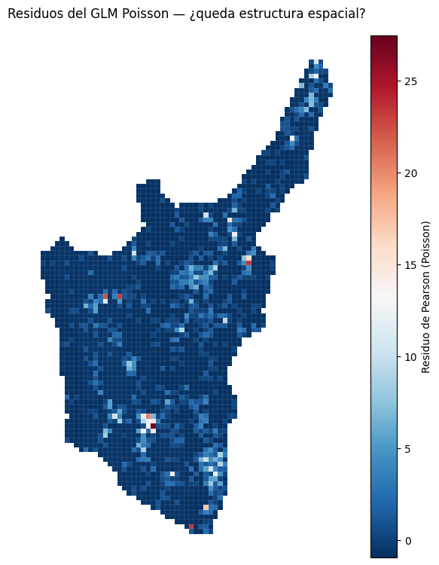
EL PASO CLAVE
Diagnóstico: ¿quedó estructura espacial?
I de Moran de los residuos = 0,296
Casi igual al de los datos crudos (0,297): la litología absorbió apenas ~0,3 % de la estructura espacial.
En el mapa: los residuos NO son ruido — forman manchones organizados que coinciden con los distritos. El modelo se queda corto justo donde hay oro.
Conclusión: falta un componente especial!
Residuos del GLM (lo que el modelo NO explicó).
Notes:
Calculé el I de Moran sobre los residuos del GLM (lo que no explicó): dio 0,296, casi igual al de los datos crudos. O sea, la litología no capturó la estructura espacial. En el mapa, los residuos no son ruido: son manchones organizados en los distritos, donde el modelo subestima el oro. Los colores: azul = el modelo predice de más o de menos; lo importante es que están agrupados, no dispersos. Conclusión: necesito un modelo espacial.

Slide 14
MARCO DE MODELOS
¿Por qué un modelo CAR/BYM?
→
→
→
OLS / GLM
Dependencia
SAR · SEM
Heterogeneidad
GWR · regímenes
CAR / BYM ★
punto de partida
(no espacial)
2º orden · frecuentista
(respuesta continua)
1er orden
(coef. varían en el espacio)
conteos + jerárquico
bayesiano (INLA)
Mis datos me llevan al BYM:
1
Respuesta = conteos
2
Hay autocorrelación
3
Sobredispersión
N.º de ocurrencias por celda → familia Poisson.
Residuos con Moran 0,30 → necesito término espacial (CAR).
φ = 4,75 → un término de ruido extra (jerárquico).
Notes:
Partiendo de OLS/GLM, la familia espacial se divide en dependencia (SAR/SEM, frecuentistas, para respuestas continuas), heterogeneidad (GWR, coeficientes que varían), y el enfoque jerárquico bayesiano CAR/BYM para conteos. ¿Por qué el BYM y no los otros? Tres razones de MIS datos: (1) mi respuesta son conteos → Poisson; (2) hay autocorrelación en los residuos (Moran 0,30) → término espacial CAR; (3) hay sobredispersión (φ=4,75) → un término de ruido, o sea un modelo jerárquico. Los SAR/SEM no encajan porque son para respuestas continuas y frecuentistas.

Slide 15
EL MODELO ESPACIAL
El modelo BYM2, componente a componente
log(μ) = β₀ + Xβ + u + v
Xβ
u
v
Litología
Efecto espacial (CAR)
Ruido (iid)
El efecto de la roca (la covariable), igual que en el GLM.
Hace que celdas vecinas se parezcan. Captura la autocorrelación (Moran 0,30).
Variación propia de cada celda. Absorbe la sobredispersión (φ=4,75).
BYM2 fue propuesto por Riebler 2016, como una reparametrización mejorada del BYM clásico. Es el mismo BYM, pero escrito de una forma matemáticamente más conveniente introduciendo el parámetro φ (phi) que nos indica qué proporción de esa variabilidad es espacial frente a ruido.
Notes:
BYM es un modelo jerárquico bayesiano para datos de conteo agregados por áreas (tus celdas). Su idea central es descomponer la variabilidad "extra" —la que las covariables no explican— en dos partes que conviven.
iid significa independiente e idénticamente distribuido (del inglés independent and identically distributed). Es una forma técnica de decir: cada celda tiene su propia variación aleatoria, sin relación con las demás.
De dónde sale: el BYM2 fue propuesto por Riebler y colaboradores en 2016, como una reparametrización mejorada del BYM clásico. No es un modelo distinto: es el mismo BYM (los mismos u y v), pero escrito de una forma matemáticamente más conveniente.
El problema que resuelve (la razón de su existencia): en el BYM clásico, los dos términos u y v tienen cada uno su propia varianza (σ²ᵤ y σ²ᵥ), y resulta que el modelo no puede distinguirlas bien — son "no identificables". En la práctica, esto significa que:
No sabes cuánta variación es espacial y cuánta es ruido.
Los priores (la información previa bayesiana) son difíciles de fijar de forma sensata.
Cómo lo arregla el BYM2: en vez de dos varianzas separadas, usa dos parámetros interpretables:
Una varianza total (cuánta variabilidad extra hay en total).
Un parámetro de mezcla φ (phi), entre 0 y 1, que dice qué proporción de esa variabilidad es espacial frente a ruido.
Usé el BYM2 porque es la versión moderna del BYM que separa de forma identificable la parte espacial del ruido, resumida en el parámetro φ, y evita la confusión espacial que afecta a la parametrización clásica." La ecuación: log de la intensidad esperada = intercepto + litología (Xβ) + efecto espacial (u) + ruido (v). u captura la autocorrelación (es el componente CAR, usa la misma vecindad del Moran); v captura la sobredispersión. Enlace con la clase: u es un modelo CAR, de los que vimos; el BYM combina CAR más ruido; el BYM2 los hace identificables y añade φ. Se ajusta con INLA, sin MCMC.

Slide 16
RESULTADOS DEL BYM2
Salida del modelo (INLA)
Intrusiva +0,75 y Metamórfica +0,81, con intervalos que no cruzan 0 → coherentes con el GLM
Phi = 0,99: ~99 % de la variabilidad extra es espacial estructurada, casi nada es ruido.
Fixed effects:
mean sd 0.025q 0.975q
(Intercept) -2.156 0.156 -2.464 -1.853
Intrusiva 0.746 0.185 0.383 1.109
Mafico_Ultramafica 0.154 0.201 -0.240 0.549
Metamorfica 0.813 0.201 0.419 1.207
Sed_Cobertura 0.307 0.243 -0.169 0.783
Model hyperparameters:
mean sd 0.025q 0.975q
Precision for idx 0.285 0.021 0.246 0.329
Phi for idx 0.991 0.009 0.967 0.999
DIC = 4351.77 WAIC = 4352.12
Notes:
Esta es la salida real de INLA. Arriba, los efectos fijos (la litología): intrusiva +0,75 y metamórfica +0,81, con intervalos de credibilidad que no incluyen el cero, o sea significativas y coherentes con el GLM. Abajo, los hiperparámetros: el más importante es Phi=0,99, que dice que el 99% de la variabilidad extra es espacial. DIC y WAIC son medidas de ajuste. En la siguiente sintetizo estos números. "Usé priores poco informativos de tipo penalized complexity, que son conservadores y favorecen la simplicidad; el φ=0,99 emergió de los datos, no de una creencia previa fuerte.“ Ambos son criterios de comparación de modelos bayesianos. Sirven para responder una pregunta: "entre dos o más modelos candidatos, ¿cuál es el mejor?". Sus nombres:
DIC = Deviance Information Criterion (Criterio de Información de la Devianza).
WAIC = Widely Applicable Information Criterion (Criterio de Información Ampliamente Aplicable).

Slide 17
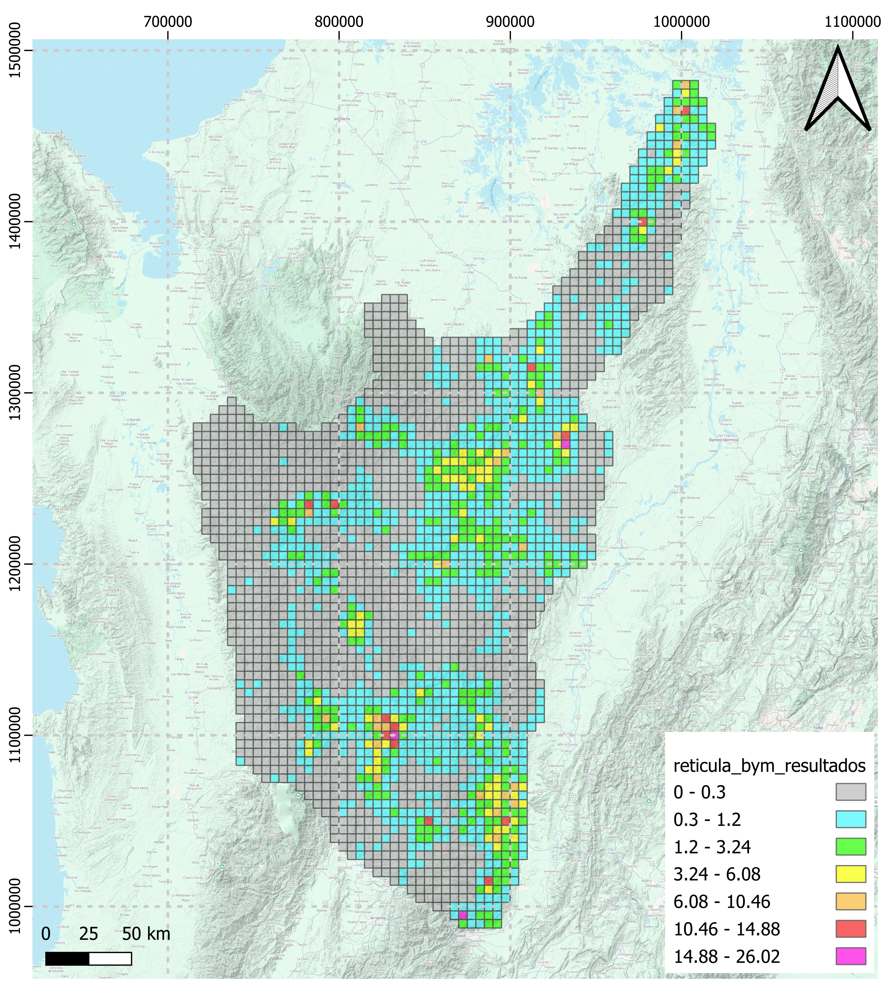
EL PRODUCTO
Mapa de prospectividad de Au
Intensidad esperada de ocurrencias por celda.
Tonalidades Calidas= alta prospectividad.
Combina litología + estructura espacial.
Notes:
El producto que responde la pregunta: dónde es más probable encontrar oro. Es el valor ajustado del modelo (intensidad esperada por celda), en escala logarítmica. Las zonas claras son de alta prospectividad: el cinturón y los distritos. Combina litología y estructura espacial en una superficie suavizada.

Slide 18
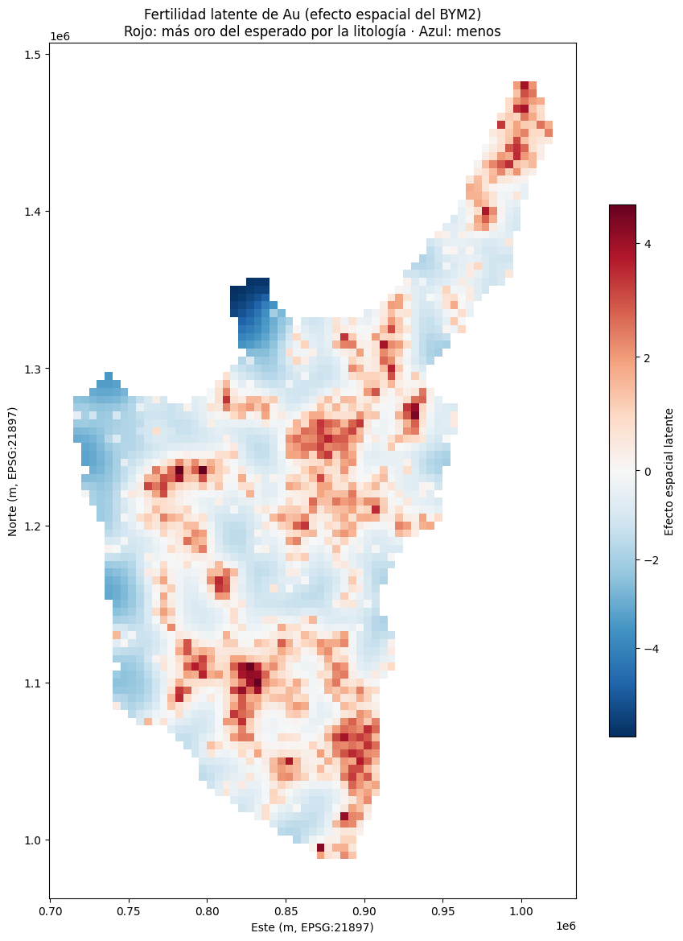
INTERPRETACIÓN
Fertilidad latente: lo que la geología no explica
Por qué importa
Rojo: más oro del que predice la roca (control oculto: estructural/hidrotermal).
Azul: menos del esperado.
Su estructura prueba que el control espacial es real.
Notes:
El mapa más interesante para la discusión: la prospectividad que la litología NO explica. Rojo = más fértil de lo que predice su geología (posible control estructural/hidrotermal); azul = menos. Que tenga estructura marcada prueba que hay un control espacial real más allá de la roca. Es la fertilidad latente del terreno.

Slide 19
CIERRE
Validación: ¿el modelo capturó la estructura?
I de Moran de los residuos
GLM (antes)
BYM2 (después)
0,30
➜
≈ 0
estructura sin capturar
estructura capturada ✓
La autocorrelación pasó de 0,30 a ≈ 0: el modelo quedó correctamente especificado.
Notes:
Cierre del ciclo. Calculé el I de Moran sobre los residuos del BYM: pasó de 0,30 (en el GLM) a prácticamente 0. El modelo capturó toda la autocorrelación y quedó bien especificado. Si preguntan por el leve negativo (−0,057): está muy cerca del valor esperado bajo independencia; en la práctica no hay autocorrelación.

Slide 20
CONCLUSIONES
Lo que demuestra el avance
El oro se agrupa en un cinturón NNE-SSW, con estructura multiescala robusta.
La litología controla parcialmente (intrusivas y metamórficas favorables); las fallas, no.
El diagnóstico de residuos justificó el modelo espacial (Moran 0,30 sin capturar).
El BYM2 es casi totalmente espacial (φ = 0,99), produce el mapa y se valida (residuos ≈ 0).
El mapa de prospectividad responde la pregunta y revela fertilidad latente no explicada.

Slide 21
Gracias

